Slide 1
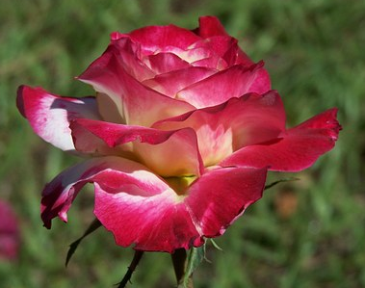
সবাইকে শুভেচ্ছা

Slide 2
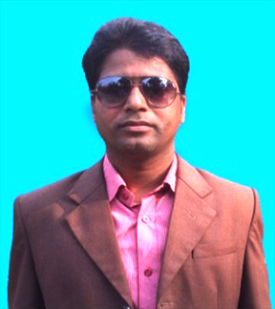
শিক্ষক পরিচিতি
মোঃ শওকত আলী
সহকারী শিক্ষক
বিষ্ণুপুর সরকারি প্রাথমিক বিদ্যালয়
তারাগঞ্জ, রংপুর।
ইমেইল :
showkatat2009@gmail.com

Slide 3
পাঠ পরিচিতি
শ্রেণি : তৃতীয়
বিষয় : বাংলাদেশ ও বিশ্বপরিচয়
সাধারণ পাঠ : প্রাকৃতিক পরিবেশ
বিশেষ পাঠ : আমাদের চারপাশের …... কাজটি জোড়ায় কর।
সময় : ৪০ মিনিট
তারিখ : ০৬/০৯/২০২১ খ্রিঃ

Slide 4
শিখনফল
১.১.২ পরিবেশ কী বলতে পারবে।
১.২.২ প্রাকৃতিক পরিবেশ কাকে বলে বলতে পারবে।

Slide 5
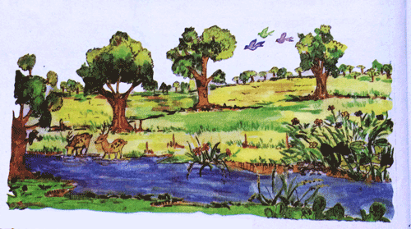
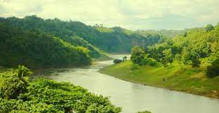
এসো আমরা কিছু ছবি দেখি

Slide 6
আজকের পাঠ
প্রাকৃতিক পরিবেশ

Slide 7
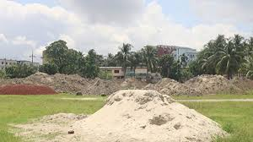
প্রাকৃতিক পরিবেশের উপাদান
মাটি

Slide 8
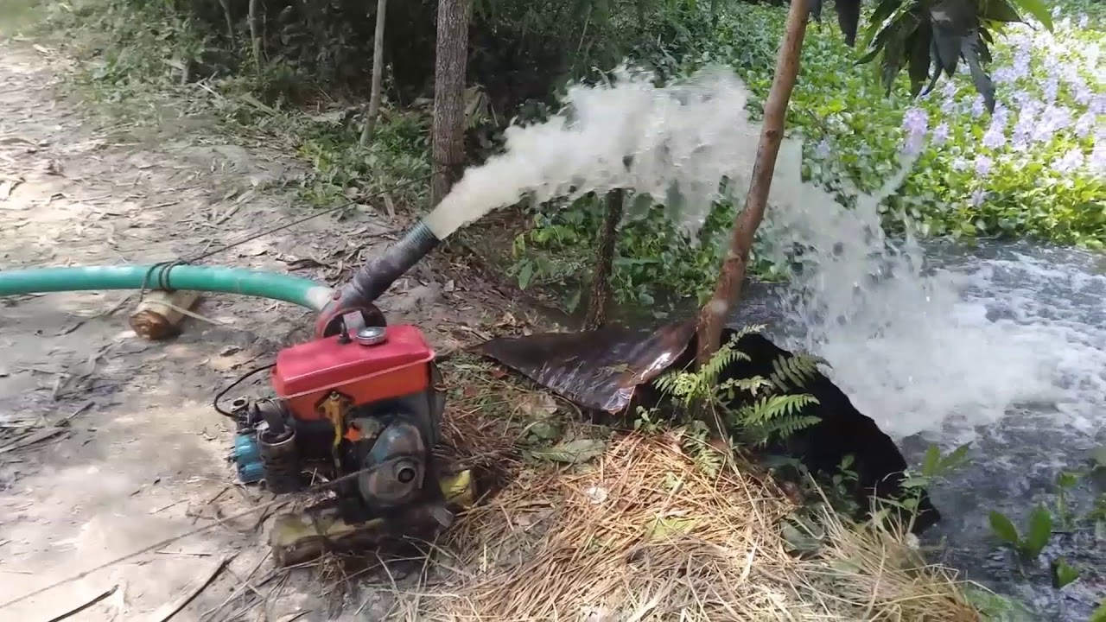
প্রাকৃতিক পরিবেশের উপাদান
পানি

Slide 9
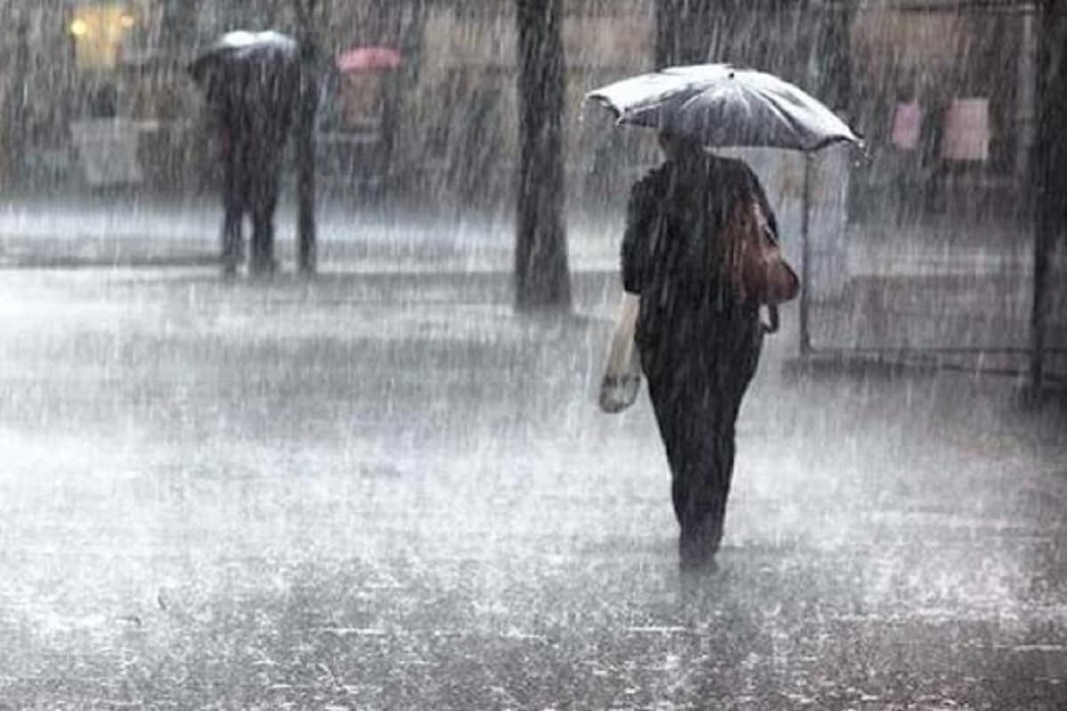
প্রাকৃতিক পরিবেশের উপাদান
বৃষ্টি

Slide 10
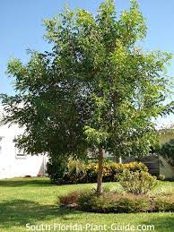
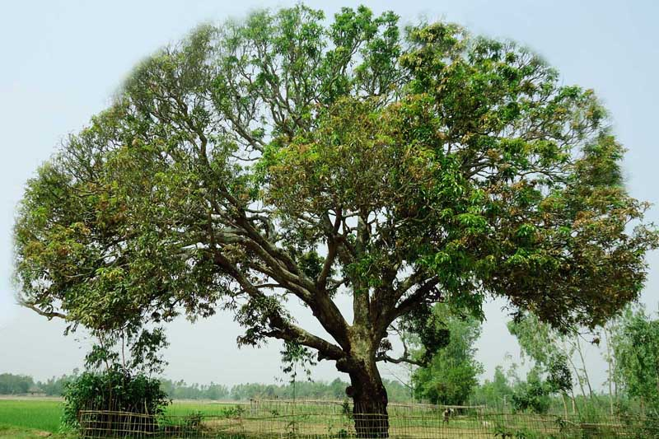
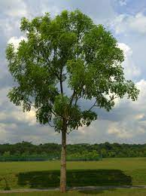
গাছ
প্রাকৃতিক পরিবেশের উপাদান

Slide 11
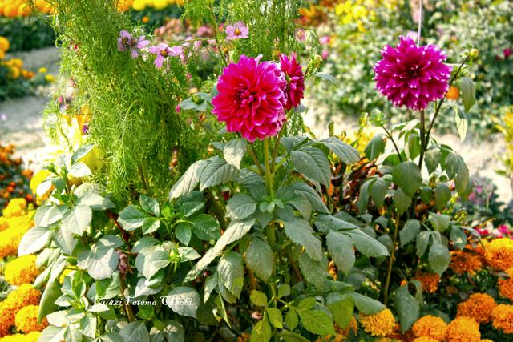
প্রাকৃতিক পরিবেশের উপাদান
ফুল

Slide 12
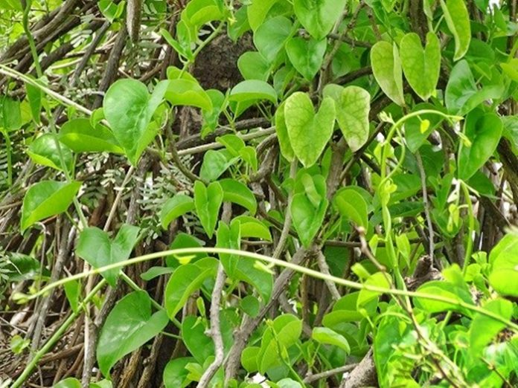
লতা-পাতা
প্রাকৃতিক পরিবেশের উপাদান

Slide 13
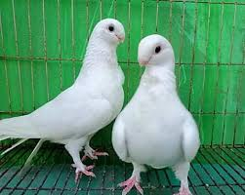
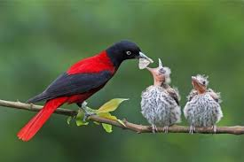
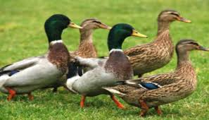
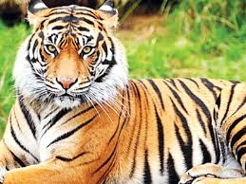
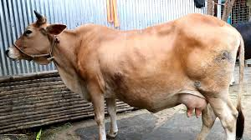
পশু-পাখি
প্রাকৃতিক পরিবেশের উপাদান

Slide 14
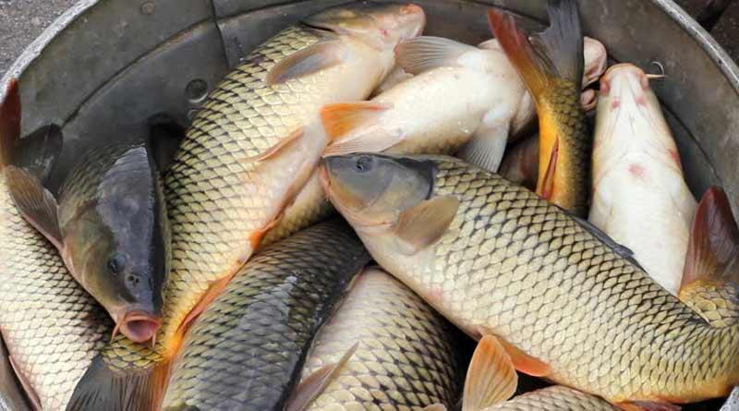
প্রাকৃতিক পরিবেশের উপাদান
মাছ

Slide 15
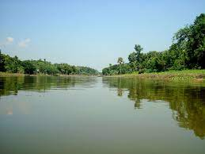
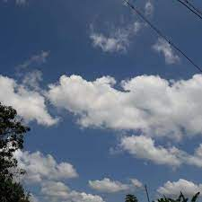
নদী
প্রাকৃতিক পরিবেশের উপাদান
মেঘ

Slide 16
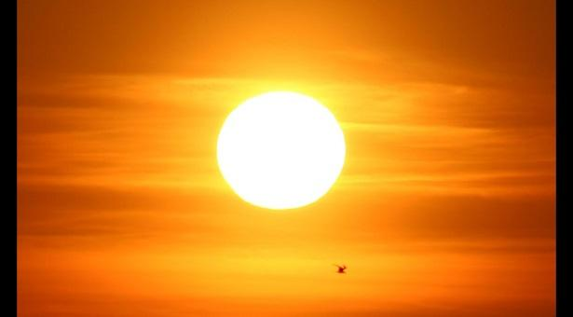
প্রাকৃতিক পরিবেশের উপাদান
সূর্য

Slide 17
এসো পাঠ্য বইয়ের সাথে মিলিয়ে দেখি
অধ্যায় : ১
পৃষ্ঠা নম্বর : ২ , ৩

Slide 18
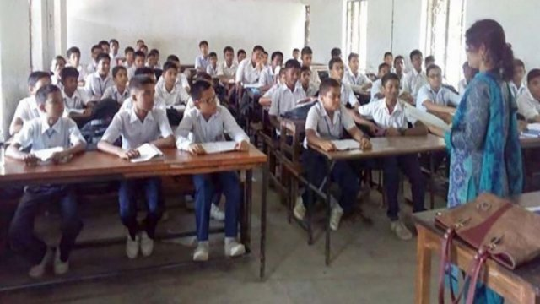
প্রিয় শিক্ষার্থীবৃন্দ তোমরা পাঠ্যাংশটুকু ২/৩ বার পড়।

Slide 19
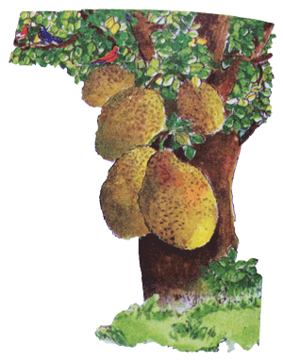
১
প্রাকৃতিক পরিবেশ
আমাদের চারপাশের সবকিছু নিয়ে আমাদের পরিবেশ।
যে জায়গায় মানুষ এখনও বসবাস শুরু করে নি
সেখানে চারিদিকে প্রকৃতি ছাড়া আর কিছু নেই।
সেখানে আছে মাটি, পানি, উদ্ভিদ ও প্রাণী।

Slide 20
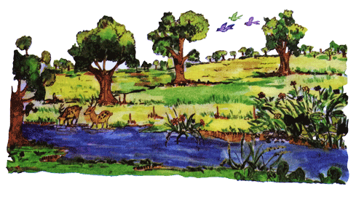
আমরা আমাদের চারপাশে প্রকৃতি দেখতে পাই। এখানে আছে
নানা ধরনের গাছ , ফুল , লতা-পাতা। এখানে আরও আছে বিভিন্ন
ধরনের পশু , পাখি ও মাছ। আছে মেঘ , বৃষ্টি , নদী এবং সূর্য।
এই সবকিছু নিয়েই আমাদের প্রাকৃতিক পরিবেশ গঠিত।
প্রাকৃতিক পরিবেশ

Slide 21
দলীয় কাজ
নিচের ছকের মতো খাতায় একটি ছক তৈরি করে প্রাকৃতিক পরিবেশের উপাদানগুলোর নাম লেখ।
গাছ | প্রাণী | পানি

Slide 22
মূল্যায়ন
নিচের প্রশ্নগুলোর উত্তর খাতায় লেখ :
(ক) পরিবেশ কী?
(খ) প্রাকৃতিক পরিবেশ বলতে কী বোঝ?
(গ) প্রাকৃতিক পরিবেশ কোথায় বেশি দেখা যায়?

Slide 23
বাড়ির কাজ
তোমাদের এলাকা পর্যবেক্ষণ করে প্রাকৃতিক পরিবেশের দশটি
উপাদানের নাম লিখে নিয়ে আসবে।

Slide 24
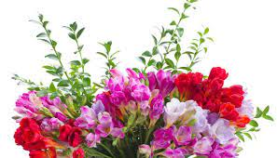
সবাইকে ধন্যবাদ

